Slide 1
原核細胞と真核細胞の観察
内容
身の回りの原核生物や真核生物を観察し，共通点や相違点を調べる。

Slide 2
実験の流れ
約４０分
● 実験の準備
① プレパラートの作成
・イシクラゲ（ネンジュモ）
・ヨーグルト
・オオカナダモ
・口腔上皮細胞
② 観察・スケッチ
１５分
２５分

Slide 3
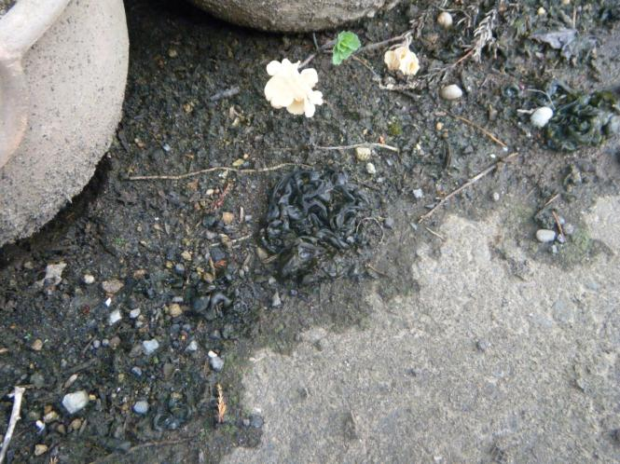
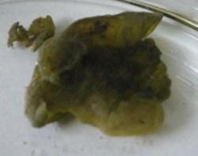
観察，実験の準備（～前日）
イシクラゲを採取する。
吸水したイシクラゲ
準備
～前日
当日
実験
①
②

Slide 4
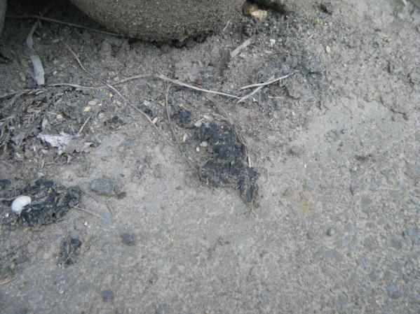
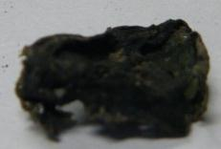
観察，実験の準備（～前日）
乾燥している場合は見つけにくいので，雨の日などに生育場所を確認する。
乾燥したイシクラゲ
準備
～前日
当日
実験
①
②

Slide 5
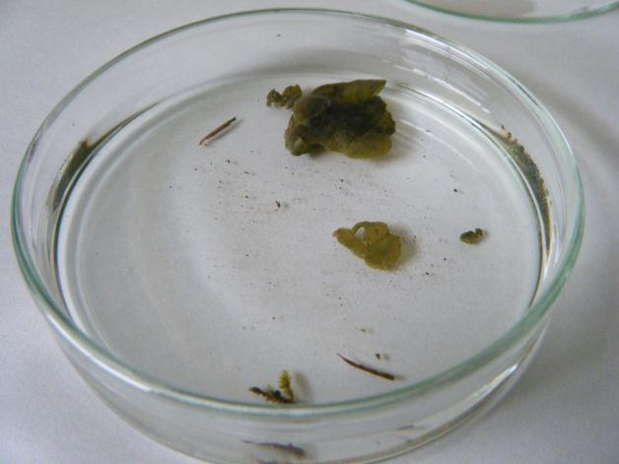
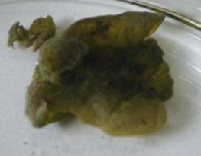
観察，実験の準備（～前日）
採取したイシクラゲを水で戻す。
吸水したイシクラゲ
準備
～前日
当日
実験
①
②

Slide 6
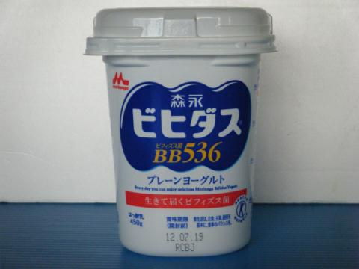
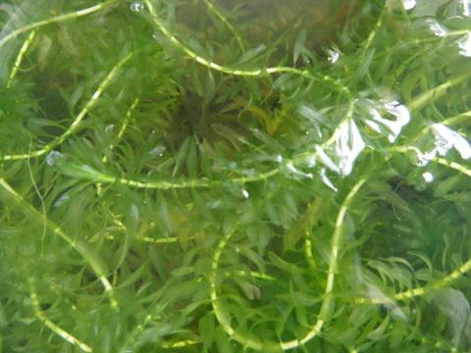
観察，実験の準備（～前日）
プレーンヨーグルト，オオカナダモを用意する。
準備
～前日
当日
実験
①
②

Slide 7
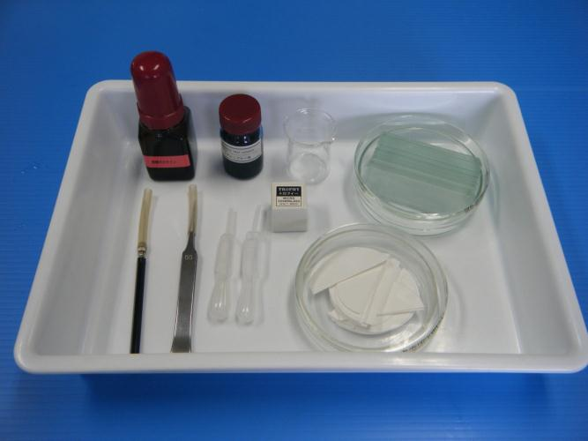
観察，実験の準備
必要な器具，材料，薬品を分配する。
準備
～前日
当日
実験
①
②

Slide 8
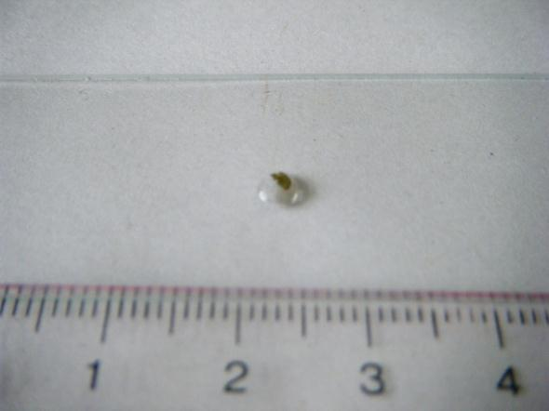
①プレパラートの作成 イシクラゲ－１
スライドガラスにイシクラゲの小片を取り，水を滴下する。
準備
～前日
当日
実験
①
②

Slide 9
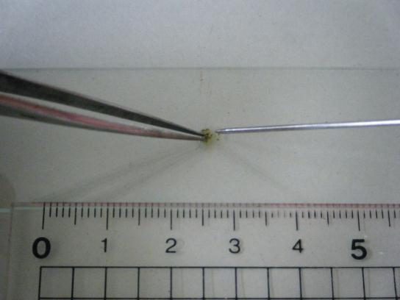
①プレパラートの作成 イシクラゲ－２
ピンセットや柄付き針の先でよくほぐす。
準備
～前日
当日
実験
①
②

Slide 10
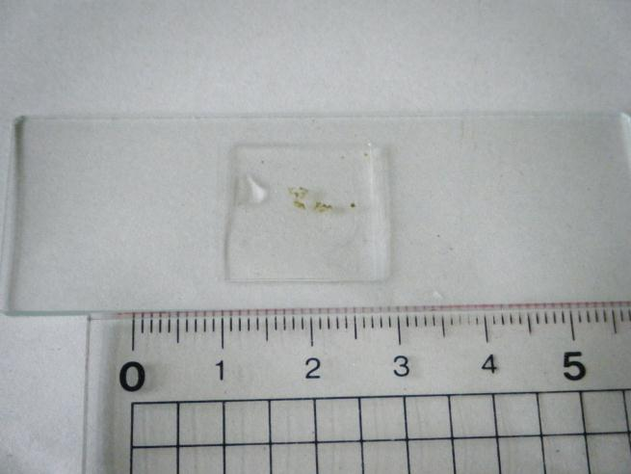
①プレパラートの作成 イシクラゲ－３
カバーガラスをかける。
準備
～前日
当日
実験
①
②

Slide 11
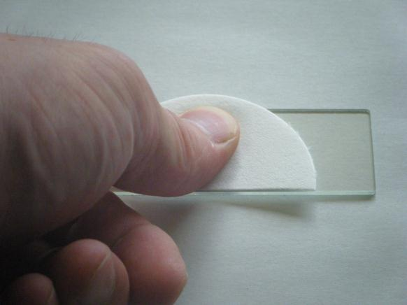
①プレパラートの作成 イシクラゲ－４
ろ紙をかぶせ，指を軽く押さえながら小さく左右に動かし，小片を広げる。
準備
～前日
当日
実験
①
②

Slide 12
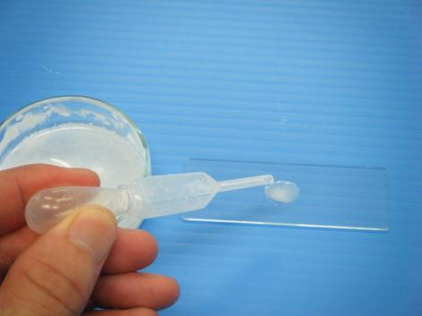
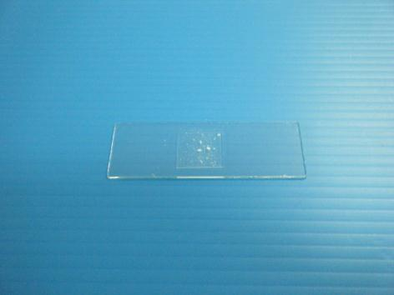
①プレパラートの作成 乳酸菌－１
乳清（上澄み部分）をスライドガラスにのせ，カバーガラスをかける。
準備
～前日
当日
実験
①
②

Slide 13
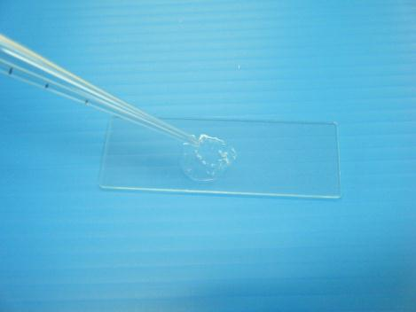
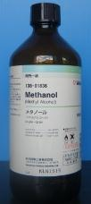
①プレパラートの作成 乳酸菌－２
１とは別に，乳酸菌を染色する。乳清をスライドガラスにのせ，メタノール固定する。
準備
～前日
当日
実験
①
②

Slide 14
①プレパラートの作成 乳酸菌－２別
ガスバーナーであぶり，火炎固定する。《動画》
準備
～前日
当日
実験
①
②
Notes:
２回ほど，火の上を通過させ温度をあげてから，１～２秒あぶる。

Slide 15
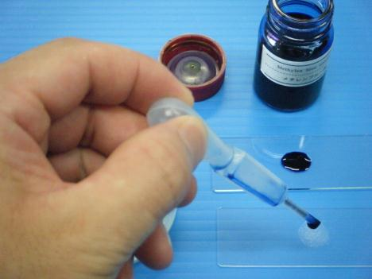
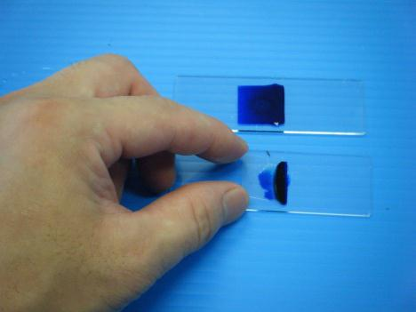
①プレパラートの作成 乳酸菌－３
固定後，メチレンブルー液を滴下し，カバーガラスをかける。
準備
～前日
当日
実験
①
②
Notes:
メチレンブルー

Slide 16
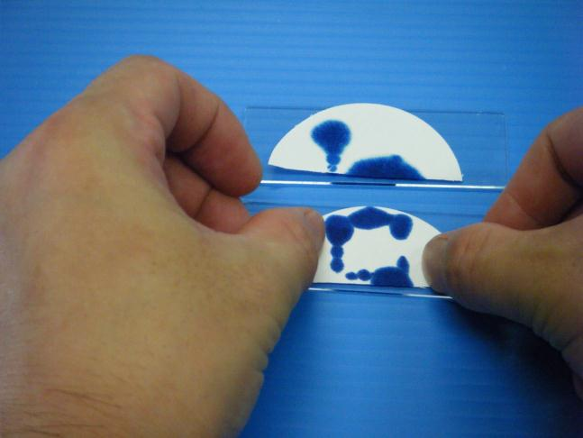
①プレパラートの作成 乳酸菌－４
余分なメチレンブルーは，ろ紙で吸い取る。
準備
～前日
当日
実験
①
②

Slide 17
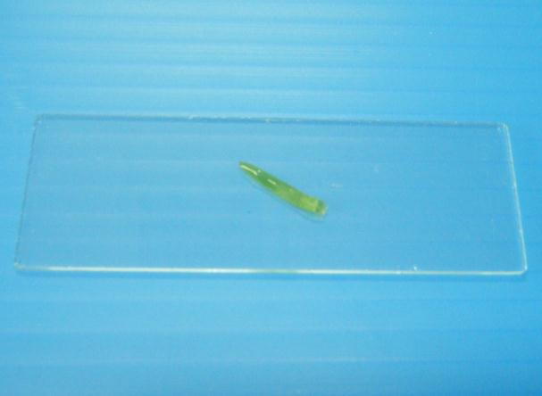
①プレパラートの作成 オオカナダモ－１
葉を一枚ピンセットでつまみ取り，スライドガラスにのせる。
準備
～前日
当日
実験
①
②
Notes:
観察したい面を上にする。
表側の細胞はやや大きく，裏側の細胞は細長く小さい。

Slide 18
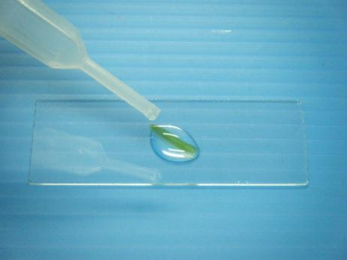
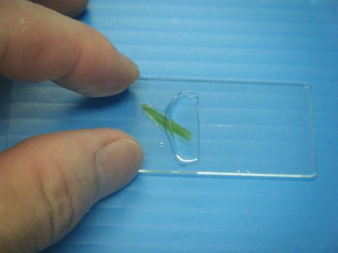
①プレパラートの作成 オオカナダモ－２
水を滴下し，カバーガラスをかける。
準備
～前日
当日
実験
①
②

Slide 19
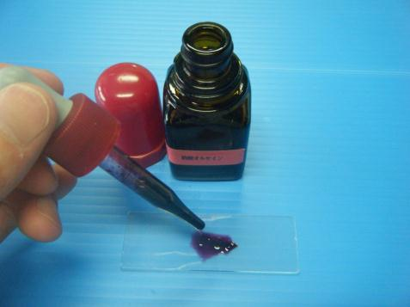
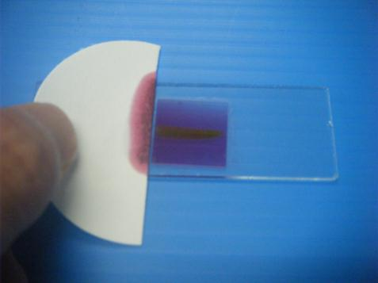
①プレパラートの作成 オオカナダモ－３
水封とは別に，酢酸オルセインを滴下し，５分以上置いてからカバーガラスをかける。
準備
～前日
当日
実験
①
②

Slide 20
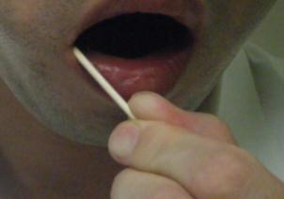
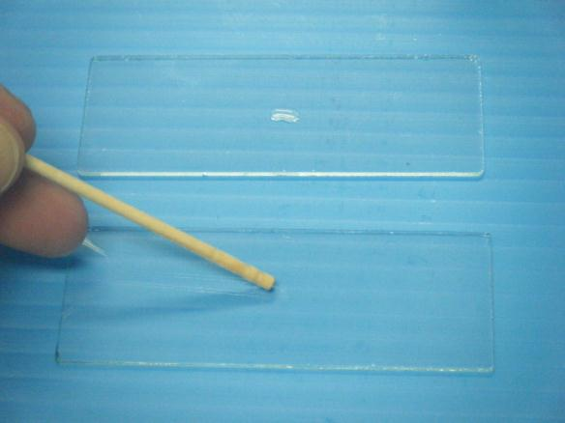
①プレパラートの作成 口腔上皮細胞－１
爪楊枝の頭でほほの内側を軽くこすり，スライドガラス２枚につける。
準備
～前日
当日
実験
①
②

Slide 21
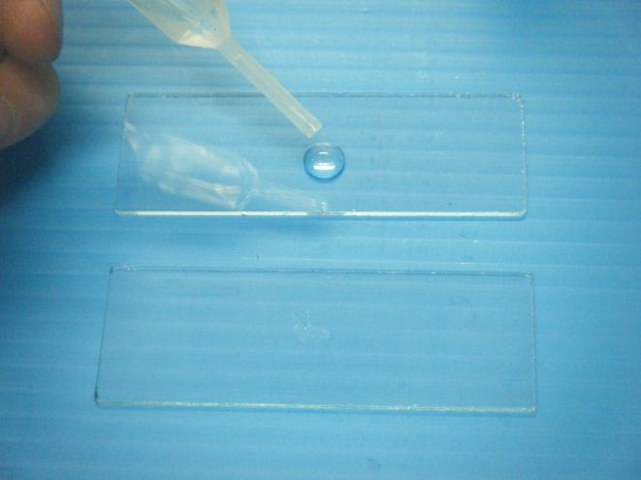
①プレパラートの作成 口腔上皮細胞－２
一方のスライドガラスに水を滴下する。
準備
～前日
当日
実験
①
②

Slide 22
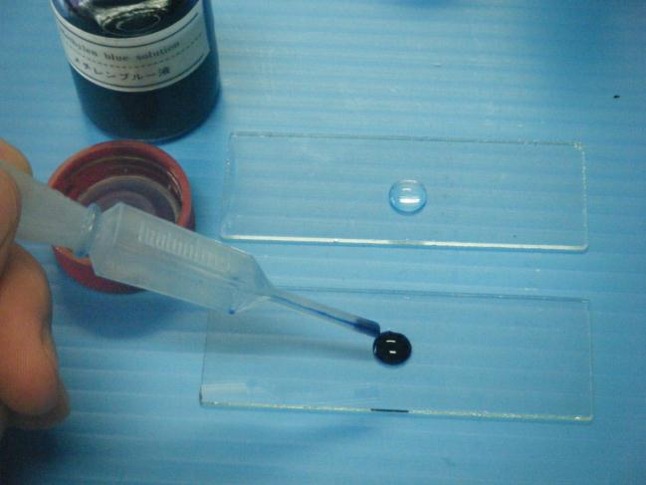
①プレパラートの作成 口腔上皮細胞－３
もう一方にメチレンブルー液を滴下する。
準備
～前日
当日
実験
①
②

Slide 23
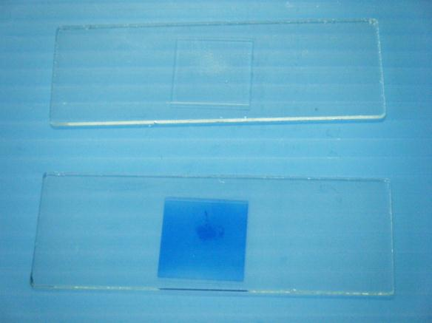
①プレパラートの作成 口腔上皮細胞－３
それぞれのスライドガラスに，カバーガラスをかける。
準備
～前日
当日
実験
①
②

Slide 24
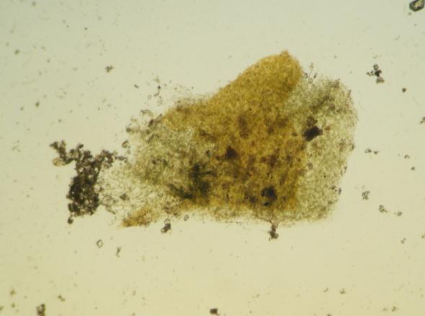
②観察・スケッチ イシクラゲ－１
低倍率で観察し，広がっている部分を中央に移動する。
準備
～前日
当日
実験
①
②

Slide 25
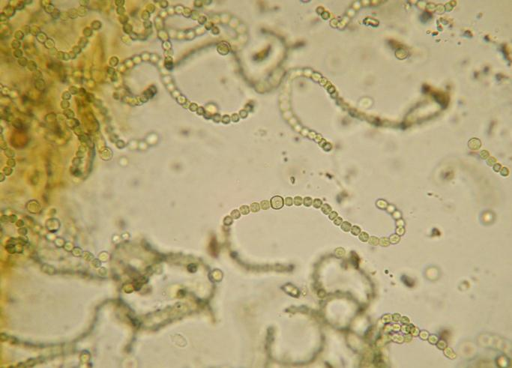
②観察・スケッチ イシクラゲ－２
高倍率で観察し，スケッチする。
準備
～前日
当日
実験
①
②

Slide 26
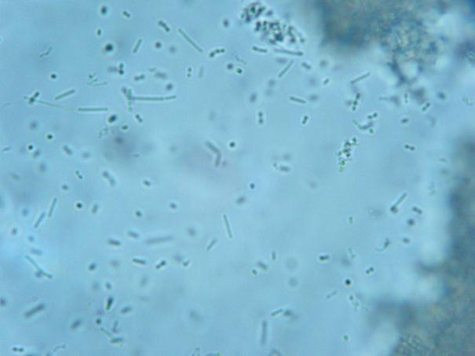
②観察・スケッチ 乳酸菌－１
低倍率でピントを合わせてから，高倍率（１５×４０）で観察する。
準備
～前日
当日
実験
①
②

Slide 27
②観察・スケッチ 乳酸菌－２
高倍率（１５×４０）での様子。《動画》
準備
～前日
当日
実験
①
②

Slide 28
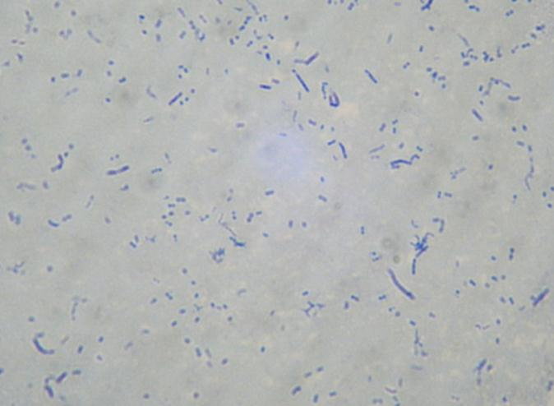
②観察・スケッチ 乳酸菌－３
メチレンブルー染色のプレパラートを観察する。
準備
～前日
当日
実験
①
②

Slide 29
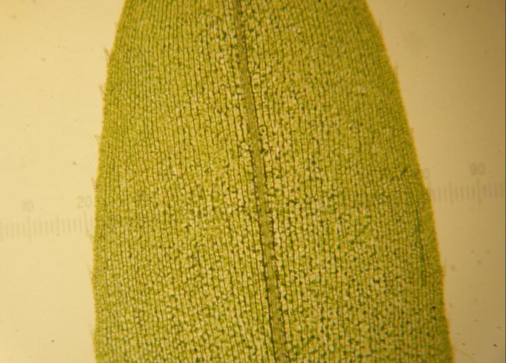
②観察・スケッチ オオカナダモ－１
低倍率で観察する。
準備
～前日
当日
実験
①
②

Slide 30
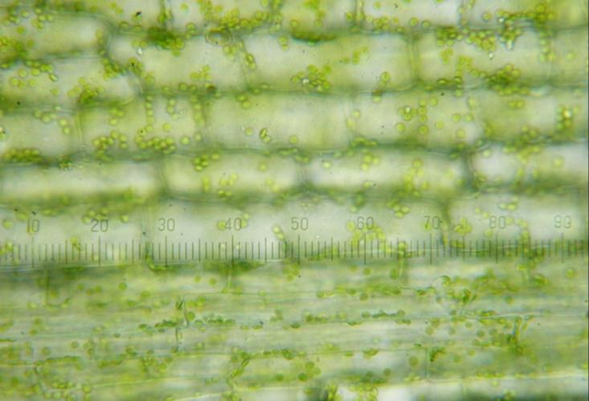
②観察・スケッチ オオカナダモ－２
高倍率で観察する。
準備
～前日
当日
実験
①
②
Notes:
葉の中央部（細長い細胞，原形質流動が激しく観察できる）
葉の縁（とげ細胞，１層で観察しやすい）

Slide 31
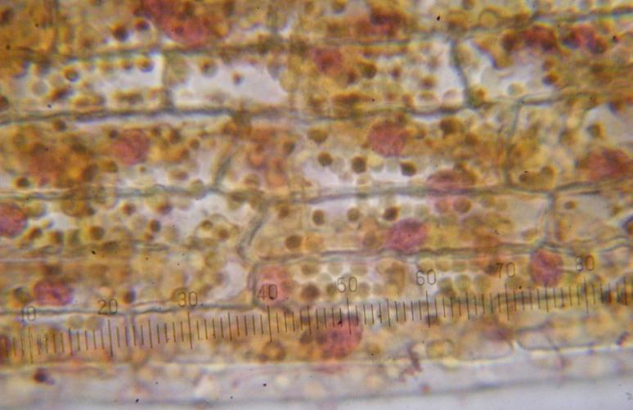
②観察・スケッチ オオカナダモ－３
酢酸オルセイン染色のプレパラートを観察する。
準備
～前日
当日
実験
①
②
Notes:
核の他に，葉緑体の一部が染色されている。
葉緑体にもＤＮＡがあるためである。

Slide 32
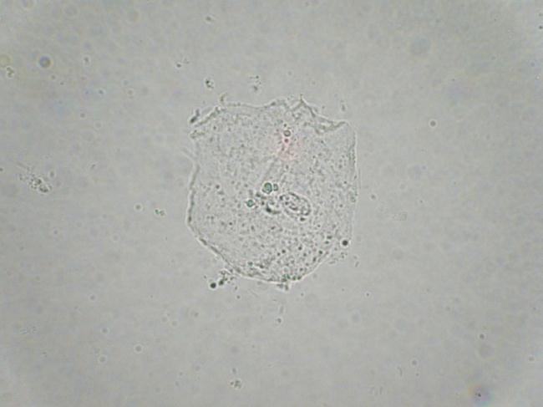
②観察・スケッチ 口腔上皮細胞－１
無染色のプレパラートを観察する。
準備
～前日
当日
実験
①
②

Slide 33
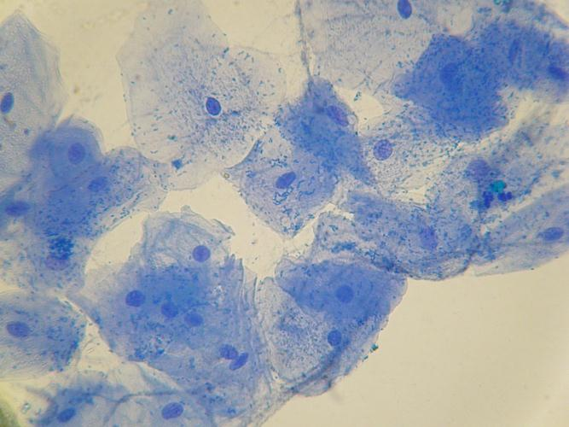
②観察・スケッチ 口腔上皮細胞－２
メチレンブルー染色のプレパラートを観察する。
準備
～前日
当日
実験
①
②
Notes:
口腔上皮細胞の核の他に，口内細菌が小さく青い粒状に染色される。

Slide 34
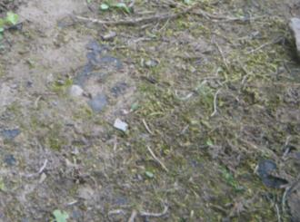
イシクラゲの知識①
イ
イシクラゲ
ラン藻類（原核生物）のネンジュモの仲間で寒天状の群体を形成。イシクラゲは乾燥状態で無代謝状態となり生命を維持する能力（クリプトビオシス）を示すことが知られているため，他の植物が生育しにくい裸地で生育できる。
乾燥したイシクラゲ
入手方法
校庭や庭先などの比較的乾燥しやすい裸地の地表で入手できる。春～秋に入手可。
①雨が降った後
キクラゲのような，寒天質の膨潤した藍緑色の群体を探す。
②雨がしばらく降らない時
地面にへばりついた黒いかさぶたのようにみえ，壊れやすい。慣れないと見つけにくい。
吸水したイシクラゲ
Notes:
ラン藻類＝シアノバクテリア 光合成色素にクロロフィルａ（青緑色）とフィコビリンのフィコエリトリン（紅色）とフィコシアニン（青色）をもつため，藍色に見えることから藍藻（らんそう）と呼ばれる。
群体 多数の個体がくっつきあった集合構造。
ネンジュモの名称 細胞糸の細胞列には通常の細胞より一回り大きく，窒素固定をするために分化した異型細胞（ヘテロシスト）を交える。
キクラゲ 真菌類（真核細胞）なので，イシクラゲ（ラン藻類）やクラゲ（刺胞動物類）と全く異なる。

Slide 35
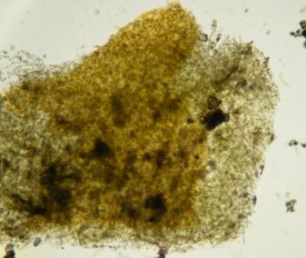
イシクラゲの知識②
イ
イシクラゲ
細胞が１列に連なった数珠状の細胞糸（ネンジュモの名称はこの細胞糸の形態に由来）が埋もれている。細胞糸の細胞列には通常の細胞より一回り大きく，窒素固定をするために分化した異型細胞（ヘテロシスト）を交える。
よく洗って土などの異物を取り除き，湯がいて酢の物で食べることもできる。
異型細胞
（ヘテロシスト）
窒素固定を行う
Notes:
ラン藻類＝シアノバクテリア 光合成色素にクロロフィルａ（青緑色）とフィコビリンのフィコエリトリン（紅色）とフィコシアニン（青色）をもつため，藍色に見えることから藍藻（らんそう）と呼ばれる。
群体 多数の個体がくっつきあった集合構造。
ネンジュモの名称 細胞糸の細胞列には通常の細胞より一回り大きく，窒素固定をするために分化した異型細胞（ヘテロシスト）を交える。
キクラゲ 真菌類（真核細胞）なので，イシクラゲ（ラン藻類）やクラゲ（刺胞動物類）と全く異なる。

Slide 36
乳酸菌の知識
ニ
乳酸菌
乳酸をつくりその他悪臭の原因になる腐敗物質をつくらない細菌の総称。
球菌（ラクトコッカス属など）や桿菌（ラクトバシラス属，ビフィドバクテリウム属など）などがあり，比較的低いpH条件下でよく増殖し，すべてグラム陽性菌である。特に，ビフィドバクテリウム属はビフィズス菌と呼ばれ，増殖の際しばしばV字型，Y字型などに分岐した形態を示す。
入手方法
スーパーマーケットで
年中入手できる。
①プレーンヨーグルトなど
１箱 １００円～
②乳酸菌飲料
１つ ５０円～
②浅漬けの漬け物
季節毎で値段の差がある。
１袋 ８０円～
球菌
粒状の細菌
桿（かん）菌
棒状の細菌
Notes:
乳酸発酵 グルコースを乳酸に分解してエネルギーを得ている，酸素を用いない嫌気呼吸
Ｃ６Ｈ１２Ｏ６ → ２Ｃ３Ｈ６Ｏ３ ＋ ２ＡＴＰ
乳酸 １価の弱酸 示性式ＣＨ３－ＣＨ（ＯＨ）－ＣＯＯＨ
グラム陽性菌 グラム染色という染色法によって，色が染まるものをグラム陽性菌という。

Slide 37
オオカナダモの知識
オ
オオカナダモ
被子植物門トチカガミ科の沈水植物
南アメリカ原産。葉は濃緑色で，よじれは少なくやわらかく折れにくく，輪生葉の数は３～６枚である。安価で入手しやすく，悪環境でも成長する。
オオカナダモの葉の細胞は２層になっているため，とても観察しやすい。表側の細胞はやや大きく，裏側の細胞は細長く小さい。
原形質流動は，実験の１時間ほど前から光を充分にあて，活動が盛んな状態にしておくとよい。観察は，葉の裏側の細胞を使った方がうまくいく。細胞が細長く，葉緑体が直線的に動いてくれる。周回型と呼ばれる液胞の発達した植物細胞で典型的に見られる流動で，細胞質は細胞膜と液胞膜に挟まれた領域を一方向に周回する。
入手方法
ペットショップ等で「アナカリス」
の名前で売られている。
１束 １５０円前後
多くの高校で所有しているので，
近隣の高校からもらってもよい。
Notes:
原形質流動を観察するときには，プレパラートの上側（対物レンズに近い側）にある層の細胞を観察するようにする。葉の裏側の細胞を使った方がうまくいく。細胞が細長く，葉緑体が直線的に動いてくれる。観察する細胞が決まったら，接眼マイクロメータの位置を細胞壁に添わせるように位置を決める。 循環型 :液胞内を原形質が細い糸のように貫いて循環する。ムラサキツユクサやタマネギなどで見られる。
オオカナダモ2n=46,コカナダモ52

